Slide 1
Слайд 1
Блок-схема
«Оформление товаросопроводительных документов в системе учета товаров из Перечня»
Импорт из третьих стран
Товар из Перечня -1347 товарных позиций
Общеустановленный порядок заполнений деклараций на товары (ДТ)
(базовый ЕТТ –признак «0»
Да
Нет
По ставкам ЕТТ ? (базовый)
Нет
Да
Реализация товара из Перечня ?
По ставкам ВТО
Да
Нет
Отдельная ДТ
(ставки ВТО признак «1»)
Выписка электронных счетов-фактур (ЭСФ) обязательна
Выписка счет-фактуры
на бумаге
(ЭСФ не оязательна)
Реализация только на
территории РК, вывоз
в другие страны ЕАЭС
запрещен
Выписка электронных счетов-фактур (ЭСФ) обязательна
Получение отметки ДГД на копии ДТ и ЭСФ (заверение)
Реализация в другие страны ЕАЭС ?
Реализация резиденту РК (внутри страны)
Нет
Да
Вывоз из РК

Slide 2
Слайд 2
Пример разделения импортируемых товаров из третьих стран при таможенном оформлении
Варианты оформления деклараций на товары (ДТ)
При ввозе (импорте) товаров из Перечня, по которым применены пониженные ставки ВТО - оформляется отдельная ДТ
( №2 костюм)
При ввозе (импорте) товаров из Перечня, по которым применены ставки ЕТТ, и товаров не из Перечня – вправе оформить в одну ДТ
( №1 костюм + №3 телефон)

Slide 3
Слайд 3
Блок-схема
«Выписка электронных счетов-фактур (ЭСФ) по импортированным товарам»
Вход в ИС ЭСФ
Заполнение данных в форме ЭСФ
(создание ЭСФ)
Товар из Перечня ?
Стандартный порядок выписки ЭСФ
Да
Нет
Стандартный порядок выписки ЭСФ
Особенности заполнения разделов
B, C, E, I формы ЭСФ:
Особенности заполнения раздела G формы ЭСФ «Данные по товарам, работам, услугам»:
в строке 12: указание ЕТТ или ВТО
в графе 3: указание кода ТН ВЭД
в строке 20: указание буквенного кода страны
в графе 14: указание регистрационного номера ДТ
в строке 25:номер ЭСФ, полученного от поставщика
в графе 15: № товарной позиции (гр.32 ДТ)
в строке 28: указание наименования населенного пункта
Подача заявления о заверении в качестве
товаросопроводительных документов
копии ДТ (Заявления ф.328.00, СТ-1) и ЭСФ

Slide 4
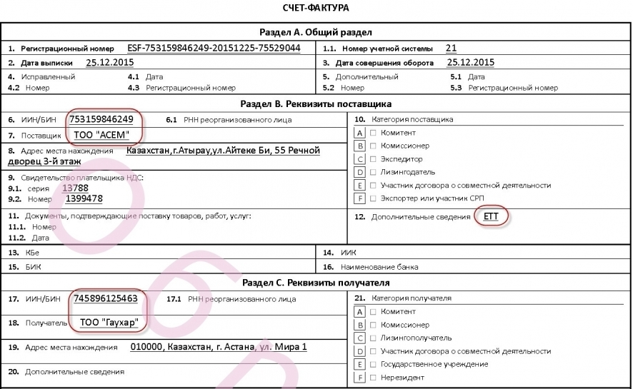
Слайд 4
Образец электронной счет-фактуры №1 (реализация внутри страны)
Продолжение следует

Slide 5
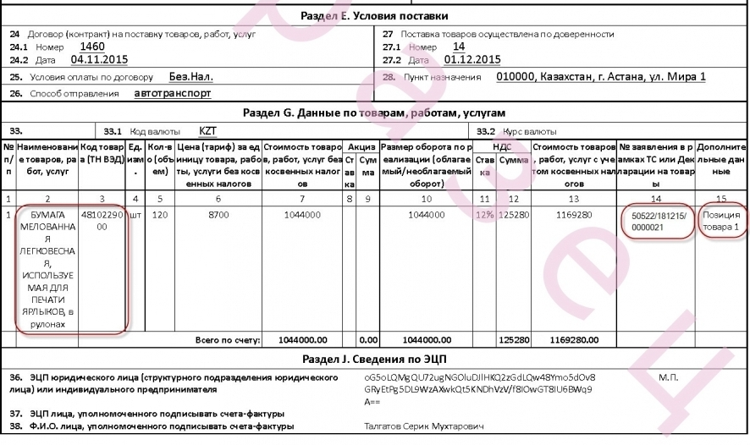
Слайд 5
Продолжение
счет-фактуры №1

Slide 6
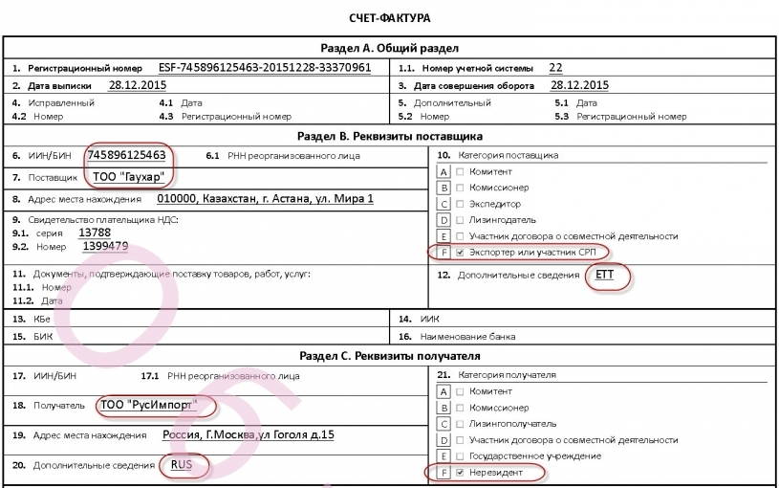
Слайд 6
Образец электронной счет-фактуры №2 (экспорт)
Продолжение следует

Slide 7
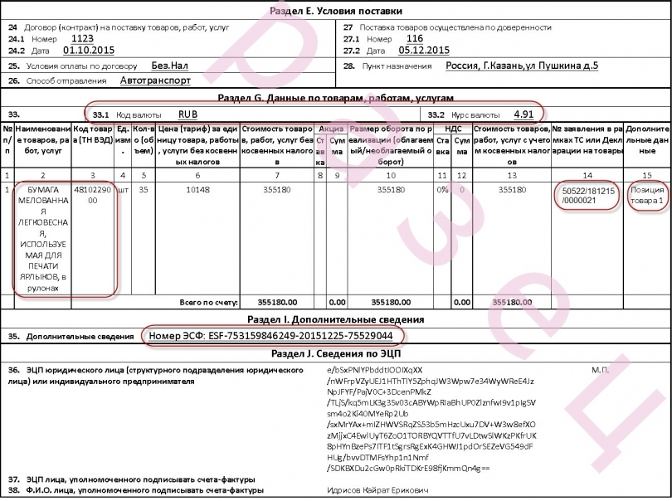
Слайд 7
Продолжение
счет-фактуры №2

Slide 8
Слайд 8
Блок-схема
«Заверение в качестве товаросопроводительных документов
копии деклараций на товары и электронных счетов-фактур»
Заполнение заявления с указанием номеров
ДТ (Заявления ТС ф.328.00, СТ-1) и ЭСФ, с приложением их копии
Представление заявления о департамент государственных доходов
Проверка органом государственных доходов на наличие ДТ (Заявления ТС ф.328.00, СТ-1) и ЭСФ в базах данных КГД МФ РК
Проверка органом государственных доходов правильности заполнения ЭСФ и соответствия остаткам товаров
Соответствует ?
Да
Нет
Заверение. Проставление печати органа государственных доходов в копиях ДТ и ЭСФ
Уведомление налогоплательщика об отказе в заверении
Вручение
налогоплательщику

Slide 9
Слайд 9
МОНИТОРИНГ ДВИЖЕНИЯ ТОВАРА
Поставщики третьего уровня
Поставщики второго
уровня
Поставщики первого
уровня
Виртуальный склад
Покупатели первого уровня
Покупатели второго уровня
Покупатели третьего уровня
приход
расход
Сведения из ДТ;
Заявление о ввозе из стран ТС;
Импорт остатков из бухгалтерских
Остаток на складе
в режиме online
Выписка СФ
Реализация через ККМ
Сведения из ДТ
Заявление о ввозе из стран ТС
3. Выписка СФ
1
3
* Система позволяет в режиме online отслеживать движение товара и цепочку продавцов и покупателей

Slide 10
СКВОЗНОЙ КОНТРОЛЬ С ИСПОЛЬЗОВАНИЕМ «ВИРТУАЛЬНОГО СКЛАДА»
Слайд 10
Импорт, производство
Виртуальный склад
Инвентаризация остатков
Маркировка товара
Маркировка товара
ГТД
Приход
товара
Реализация
товара
ЭСФ
Консолидация всей информации о движении товара в «Виртуальный склад» и обеспечение сквозного контроля
Как это работает?
1. Запись о поступлении товара автоматически попадает в Виртуальный склад путем импорта сведений из Деклараций на товары и Заявлений о ввозе товара из стран ТС;
2. По всем товарным позициям производиться автоматическая генерация индивидуального кода – виртуальная маркировка (по отдельным видам товаров физическая маркировка);
3. Реализация товаров осуществляется путем обязательной выписки электронных счетов фактур в ИС «Электронные счета фактуры» и только в объеме, оприходованном на Виртуальный склад;
4. При выписке счет фактуры системой автоматически добавляется запись с индивидуальным кодом товара и номером строки из Декларации на товары;
5. При последующей реализации, к индивидуальному коду товара будет добавляться код поставщика и общее количество «перепродавцов»

Slide 11
Слайд 11
Товары из Перечня изъятий, ввезенные в Республику Казахстан по ставкам ВТО, запрещены к вывозу и обращению за пределами Республики Казахстан.
В случае реализации на территории Республики Казахстан или вывоза с территории Республики Казахстан участником ВЭД товара, включенного в Перечень изъятий, счет–фактура выписывается исключительно в электронном виде.
В случае вывоза товара, включенного в Перечень, налогоплательщику (экспортеру) необходимо подать в орган государственных доходов заявление о заверении в качестве товаросопроводительного документа копий декларации на товары (заявления ф.328,00, СТ-1) и электронного счета-фактуры по установленной форме с приложением их копий.
С 1 января 2016 года за нарушения порядка выписки ЭСФ
предусмотрена административная ответственность.
Статья 280-1 Кодекса РК «Об административных правонарушениях».
Величина штрафа от 30% до 50% от суммы НДС,
указанного в счете-фактуре на бумажном носителе:
30% (но не менее 20 МРП – 42 420 тенге) для субъектов малого предпринимательства,
40% (но не менее 30 МРП – 63 630 тенге) для субъектов среднего предпринимательства,
50% (но не менее 40 МРП – 84 840 тенге) для субъектов крупного предпринимательства.

